Slide 1
MORFOLOGI CITRA
COMPUTER VISION
Oleh :
Rahmat Robi Waliyansyah, M.Kom.

Slide 2
KONSEP MORFOLOGI
Kata morphology → cabang ilmu biologi yang memelajari bentuk dan
struktur hewan dan tumbuh-tumbuhan.
Istilah yang sama - dalam konteks mathematical morphology
  sebagai tool untuk pengekstrakan komponen citra yang berguna dalam representasi dan deskripsi bentuk daerah, seperti boundaries, skeletons, dan convex hull.
Teknik morfologi juga digunakan untuk pre atau post-processing,
  seperti morfologi filtering, thinning dan pruning.
Operasi dasar dalam pemrosesan morfologi adalah:
  Dilasi dan Erosi,
Opening dan Closing
2

Slide 3
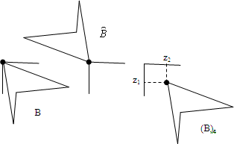
REFLEKSI DAN TRANSLASI
Refleksi himpunan B dinyatakan dengan B’ didefinisikan dengan:
B = {w | w = −b, untuk b∈B}
  Jika B adalah sekumpulan piksel (titik-titik 2-D) yang merepresentasikan obyek dalam citra, maka B’ adalah sekumpulan titik dalam B yang berkoordinat (x,y) yang telah diganti dengan (-x,-y)
Translasi adalah himpunan B yang oleh titik z(z₁, z₂) dinyatakan oleh (B)_{z}, didefinisikan dengan:
  (B)_{z} = {c|c = b + z. untuk b ∈ B}
  Jika B adalah himpunan piksel yang merepresentasikan obyek dalam citra, maka (B)_{z} adalah himpunan titik-titik dalam B di mana koordinat (x,y) telah diganti dengan (x + z₁, y + z₂)
3

Slide 4
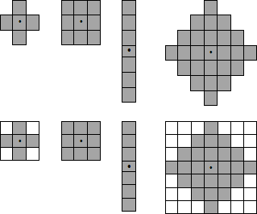
STRUCTURE ELEMENT (STREL)
Strel adalah himpunan sub-image kecil yang digunakan untuk meneliti citra dalam pembelajaran propertinya.
Untuk elemen yang menjadi anggota strel, origin strel, juga harus ditetapkan.
Origin dari strel ditandai dengan tanda titik hitam.
  Jika tidak ada tanda titik hitam maka diasumsikan origin berada di pusat simetri
  Origin tidak harus berada di pusat, juga bisa berada di pinggir strel.
Contoh strel
4

Slide 5
DILASI
Proses dalam dilasi adalah “penumbuhan” atau “penebalan” dalam citra biner.
Jika A dan B adalah anggota Z², dilasi antara A dan B dinyatakan A ⊕ B dan didefinisikan dengan:
A ⊕ B ={z | (B) ∩ A ≠φ}
z
Persamaan ini didasarkan pada perefleksian B terhadap originnya, dan penggeseran refleksi oleh z.
Dilasi A oleh B adalah himpunan semua displacement z, sebagaimana B dan A overlap oleh paling sedikit satu elemen.
Dilasi ini sangat berguna ketika diterapkan dalam obyek-obyek yang terputus dikarenakan hasil pengambilan citra yang terganggu oleh noise, kerusakan obyek fisik yang dijadikan citra digital, atau disebabkan resolusi yang jelek,
  misalnya teks pada kertas yang sudah agak rusak sehingga bentuk hurufnya terputus, dan sebagainya
5

Slide 6
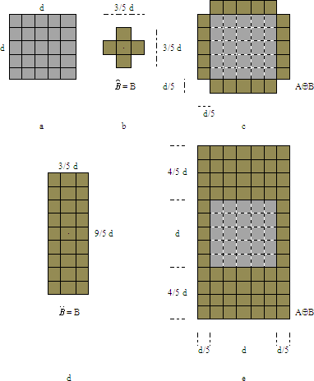
(a) Himpunan obyek; (b) Strel +; (c) Dilasi a oleh b; (d) Strel vertikal; (e) Dilasi a oleh d
6

Slide 7
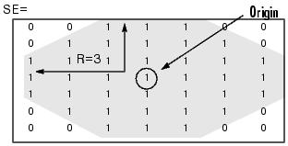
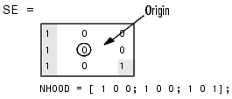
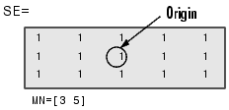
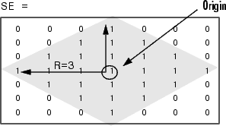
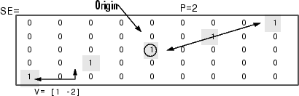
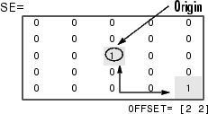
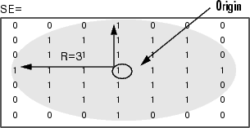
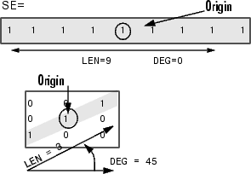

Rectangle
Arbitrary
Octagon
Periodicline
Diamond
Pair
Square
Disk
Line
7

Slide 8
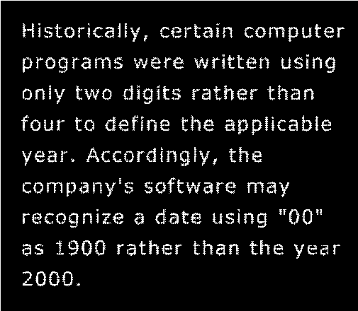



Citra asli
Hasil dilasi dengan strel:
1 | 0 | 1
0 | 1 | 0
1 | 0 | 1
Hasil dilasi dengan strel:
0 | 1 | 0
1 | 1 | 1
0 | 1 | 0
Hasil dilasi dengan strel:
1 | 1 | 1
1 | 1 | 1
1 | 1 | 1
8

Slide 9
EROSI
Erosi merupakan proses mengecilkan atau menipiskan obyek citra biner
Jika A dan B himpunan dalam Z’, erosi A oleh B dinyatakan dengan A Ө B,
didefinisikan sebagai:
  A Ө B = {z|(B)_{z} ⊆ A}
  Persamaan di atas menunjukkan bahwa erosi A oleh B adalah kumpulan semua titik di mana B ditranslasikan oleh z di dalam isi A.
9

Slide 10
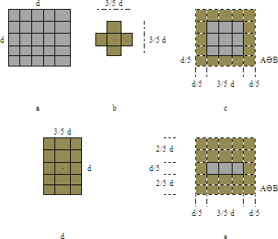
Toolbox di MATLAB:
>> A2 = imerode(A, B)
(a) himpunan obyek; (b) strel +; (c) erosi a oleh b; (d) strel vertikal; (e) erosi a
oleh d
10

Slide 11




Citra asli
Erosi dengan strel disk R=5
Erosi dengan strel disk R=10
Erosi dengan strel disk R=20
11

Slide 12
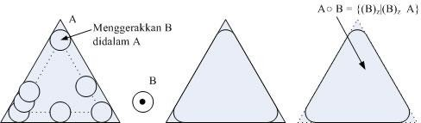
OPENING DAN CLOSING
Opening:
  Menghaluskan garis-garis bentuk obyek,
  Menghilangkan bagian-bagian yang sempit, dan
  Menghilangkan penonjolan-penonjolan yang tipis.
Formula:
  A ○ B = (A Ө B) ⊕ B
  Operasi opening A oleh B adalah erosi A oleh B, diikuti dengan dilasi hasil tersebut dengan B
Padanan fungsi:
  A○ B = ∪{(B)_{z}|(B)_{z} ⊆ A}

Slide 13
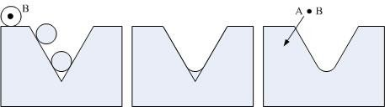
OPENING DAN CLOSING
Closing cenderung menghaluskan garis-garis bentuk tetapi kebalikan dari opening,
  Menolak pecahan-pecahan sempit dan teluk yang panjang dan tipis,
  Menghilangkan lubang kecil dan
  Mengisi gap pada garis-garis bentuk (contour).
Formula:
  A ● B = (A ⊕ B) Ө B
  Operasi closing A oleh B adalah dilasi A oleh B, diikuti erosi hasilnya dengan B.

Slide 14




Citra asli
Hasil opening citra a dengan strel disk R=9
Hasil closing citra a dengan strel disk R=9
Hasil closing citra b dengan strel disk R=9

Slide 15

TRANSFORMASI HIT-OR-MISS
Berguna untuk mengidentifikasi konfigurasi piksel tertentu,
  seperti piksel foreground yang terisolasi, atau piksel yang berada di akhir garis segmen.
Transformasi hit-or-miss A oleh B dinyatakan oleh A ⊗ B.
B adalah pasangan strel B = (B₁, B₂).
Transformasi hit-or-miss didefinisikan dengan dua strel sebagai:
  A ⊛ B = (A Ө B₁) ∩ (A^{c} Ө B₂)
Contoh pasangan strel
15

Slide 16
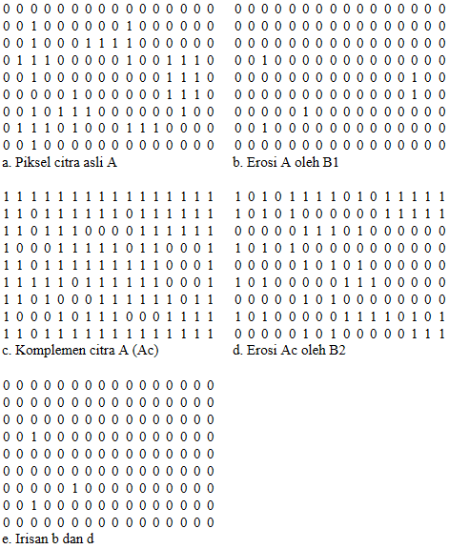

Pasangan strel yang digunakan
CO
NTOH
Toolbox di MATLAB:
>> C = bwhitmiss(A, B1, B2)
← Hasil transformasi Hit or Miss
16

Slide 17




CONTOH
Citra asli
Hasil proses transformasi hit-or- miss
es
s hit dila
17
citra
Hasil dilasi citra asli

Slide 18
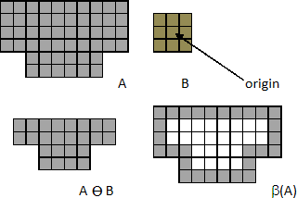
BOUNDARY EXTRACTION
Boundary himpunan A dinyatakan oleh β(A), bisa didapatkan dengan pertama mengerosi A oleh B dan kemudian melakukan himpunan perbedaan (pengurangan) antara A dan hasil erosi.
Formula:
  β(A) = A – (A Ө B)
  di mana B adalah strel yang tepat untuk mengerosi A

Slide 19
REGION FILLING
Didasarkan pada sejumlah dilasi, komplementasi, dan interseksi.
Dimulai dengan sebuah titik p di dalam boundary, tujuannya adalah untuk mengisi semua region dengan nilai 1.
Jika mengikuti konvensi bahwa semua titik non-boundary (background) diberi nilai 0, maka p harus diberi nilai 1 untuk memulai.
Prosedur di bawah ini adalah untuk mengisi region dengan nilai 1:
  X_{k} = (X_{k – 1} ⊕ B) ∩ A^{c} k = 1, 2, 3, …
  di mana X₀ = p dan B adalah strel simetrik.
  Algoritma berhenti pada iterasi langkah ke k jika X_{k} = X_{k – 1}.
  Himpunan union dari X dan A mengisi daerah isian dan boundary-nya.
Toolbox:
  Bentuk 1 : BW2 = imfill(BW,locations)
  Bentuk 2 : BW2 = imfill(BW,'holes')
  Bentuk 3 : BW2 = imfill(BW)

Slide 20
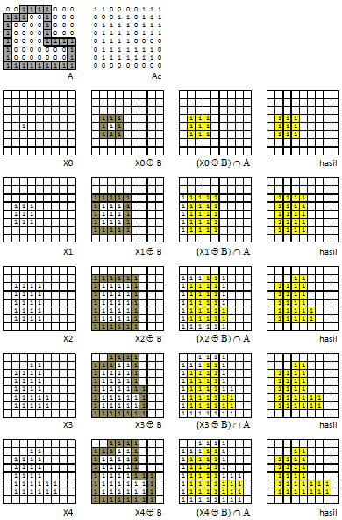

Slide 21


Citra asli
Setelah di region filling

Slide 22
THINNING (PENIPISAN)
Penipisan himpunan A oleh strel B, yang dinyatakan dengan A ⊗ B, dapat
didefinisikan dalam transformasi hit-or-miss dengan bentuk:
  A ⊗ B = A ∩ (A ⊛ B)^{c}
  A ⊗ B = A – (A ⊛ B)
Prosesnya adalah:
  Menipiskan A oleh satu lewatan dengan B¹,
  kemudian menipiskan hasilnya dengan satu lewatan B²,
  dan seterusnya, sampai A ditipiskan dengan satu lewatan B^{n}.
  Semua proses ini diulang sampai tidak ada perubahan yang terjadi.
  Setiap penipisan dilewatkan dengan menggunakan persamaan A ⊗ B = A ∩ (A ⊛ B)^{c}

Slide 23
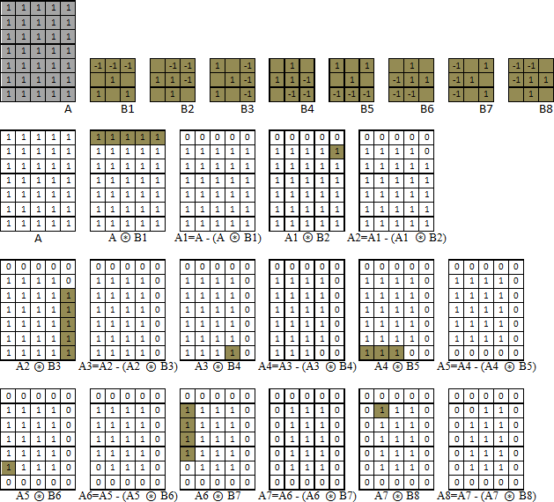

Slide 24
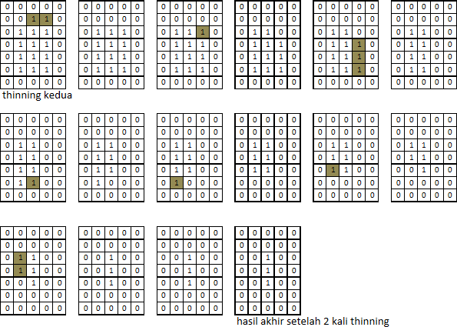

Slide 25




Citra biner
Penipisan 1 kali
Penipisan 2 kali
Ditipiskan sampai stabil

Slide 26

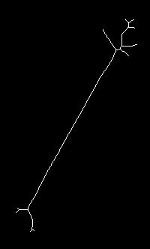
SKELETONIZATION
Skeletonization adalah cara lain untuk mengurangi obyek citra biner menjadi himpunan kerangka tipis yang menahan informasi penting mengenai bentuk asli obyek
Citra biner
Hasil operasi skeleton

Slide 27
REKONSTRUKSI CITRA BINER
Rekonstruksi adalah transformasi morfologi yang melibatkan dua citra dan sebuah strel (sebenarnya adalah sebuah citra dan sebuah strel).
  Citra yang satu adalah marker, adalah starting point untuk transformasi.
  Citra yang lain adalah mask, yang merupakan constrain transformasi. Strel digunakan untuk mendefinisikan konektivitas.
Dalam sub-bab ini yang digunakan adalah 8-connectivity (default),
  yang mengimplikasikan bahwa B adalah matriks 3 x 3 bernilai 1, dengan pusat yang didefinisikan di koordinat (2,2).
Jika g adalah mask dan f adalah marker, rekonstruksi g dari f, dinyatakan R_{g}(f), didefinisikan dengan prosedur
iteratif berikut:
Inisialisasi h1 menjadi marker citra f.
Buat strel B = ones(3).
Ulangi h_{k+1} = (h_{k} ⊕ B) ∩ g
sampai h_{k+1} = h_{k}
Marker f harus menjadi bagian dari g; maka: f ⊆ g
Toolbox di MATLAB:
  out = imreconstruct(marker, mask)

Slide 28

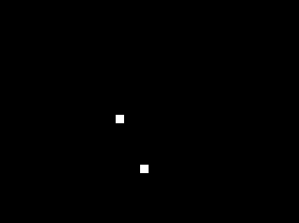




Citra biner asli
marker
Hasil iterasi ke 30
Hasil iterasi ke 50
Hasil iterasi ke 90
Hasil akhir rekonstruksi

Slide 29
OPENING DENGAN REKONSTRUKSI
Dalam morfologi opening,
  Erosi biasanya menghilangkan obyek kecil.
  Dilasinya cenderung mengembalikan bentuk obyek yang tersisa.
Akurasi dari restorasi ini tergantung kesamaan antara bentuk obyek dengan strel.
Metode opening by reconstruction secara pasti mengembalikan bentuk obyek yang tersisa setelah erosi.
Opening dengan rekonstruksi citra f, menggunakan strel B, didefinisikan sebagai
R_{f}(f Ө B)

Slide 30
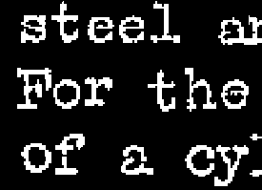

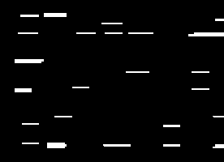
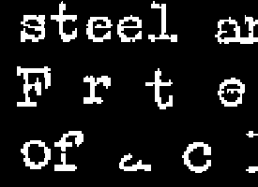
Citra asli biner
Hasil erosi citra a dengan strel line ukuran 21
Hasil opening citra a dengan strel line ukuran 21
Hasil opening dengan rekonstruksi
30

Slide 31
MEMBERSIHKAN OBYEK YANG MENYENTUH BORDER
Aplikasi rekonstruksi lain yang berguna adalah menghilangkan obyek yang menyentuh border citra.
  Kunci dalam aplikasi ini adalah memilih marker dan mask citra yang tepat untuk mendapatkan
efek yang diharapkan.
Digunakan citra original sebagai mask dan marker citra f_{m}, didefinisikan sebagai:
jika (x, y) adalah border f lainnya
f (x, y) = ^{⎧ f (x, y)}
⎨
Toolbox di MATLAB;
  g = imclearborder(f, conn)
m
⎩0
di mana f adalah citra input dan g adalah hasilnya.
Nilai untuk conn dapat diberi nilai 4 atau 8 (default).
Fungsi ini menekan struktur yang lebih terang daripada sekitarnya dan yang terhubung ke
citra.
Input f boleh citra grayscale atau biner.
Citra output adalah citra grayscale atau biner sesuai dengan inputnya
31

Slide 32

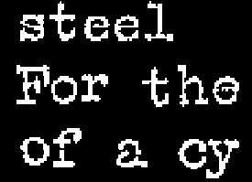
Citra asli biner
Obyek yang menyentuh border
Hasil rekonstruksi citra asli
32

